Slide 1

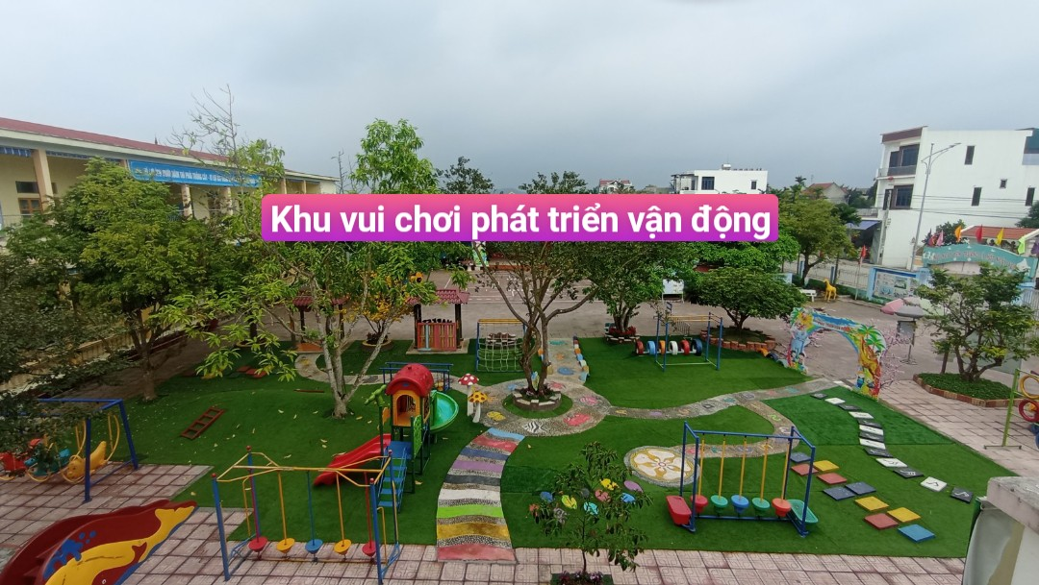
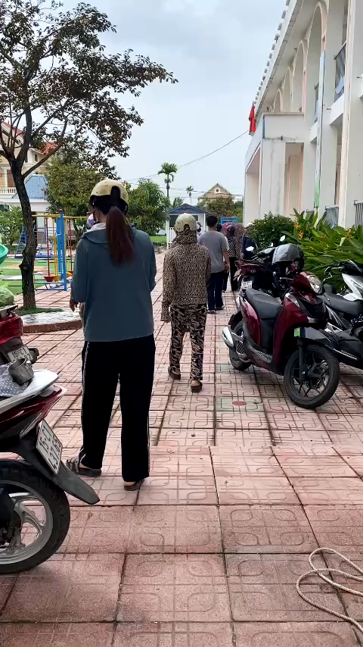
Trường MN Quốc Tuấn
Thực hiện công tác Phòng chống bão số 3 wipha

Slide 2
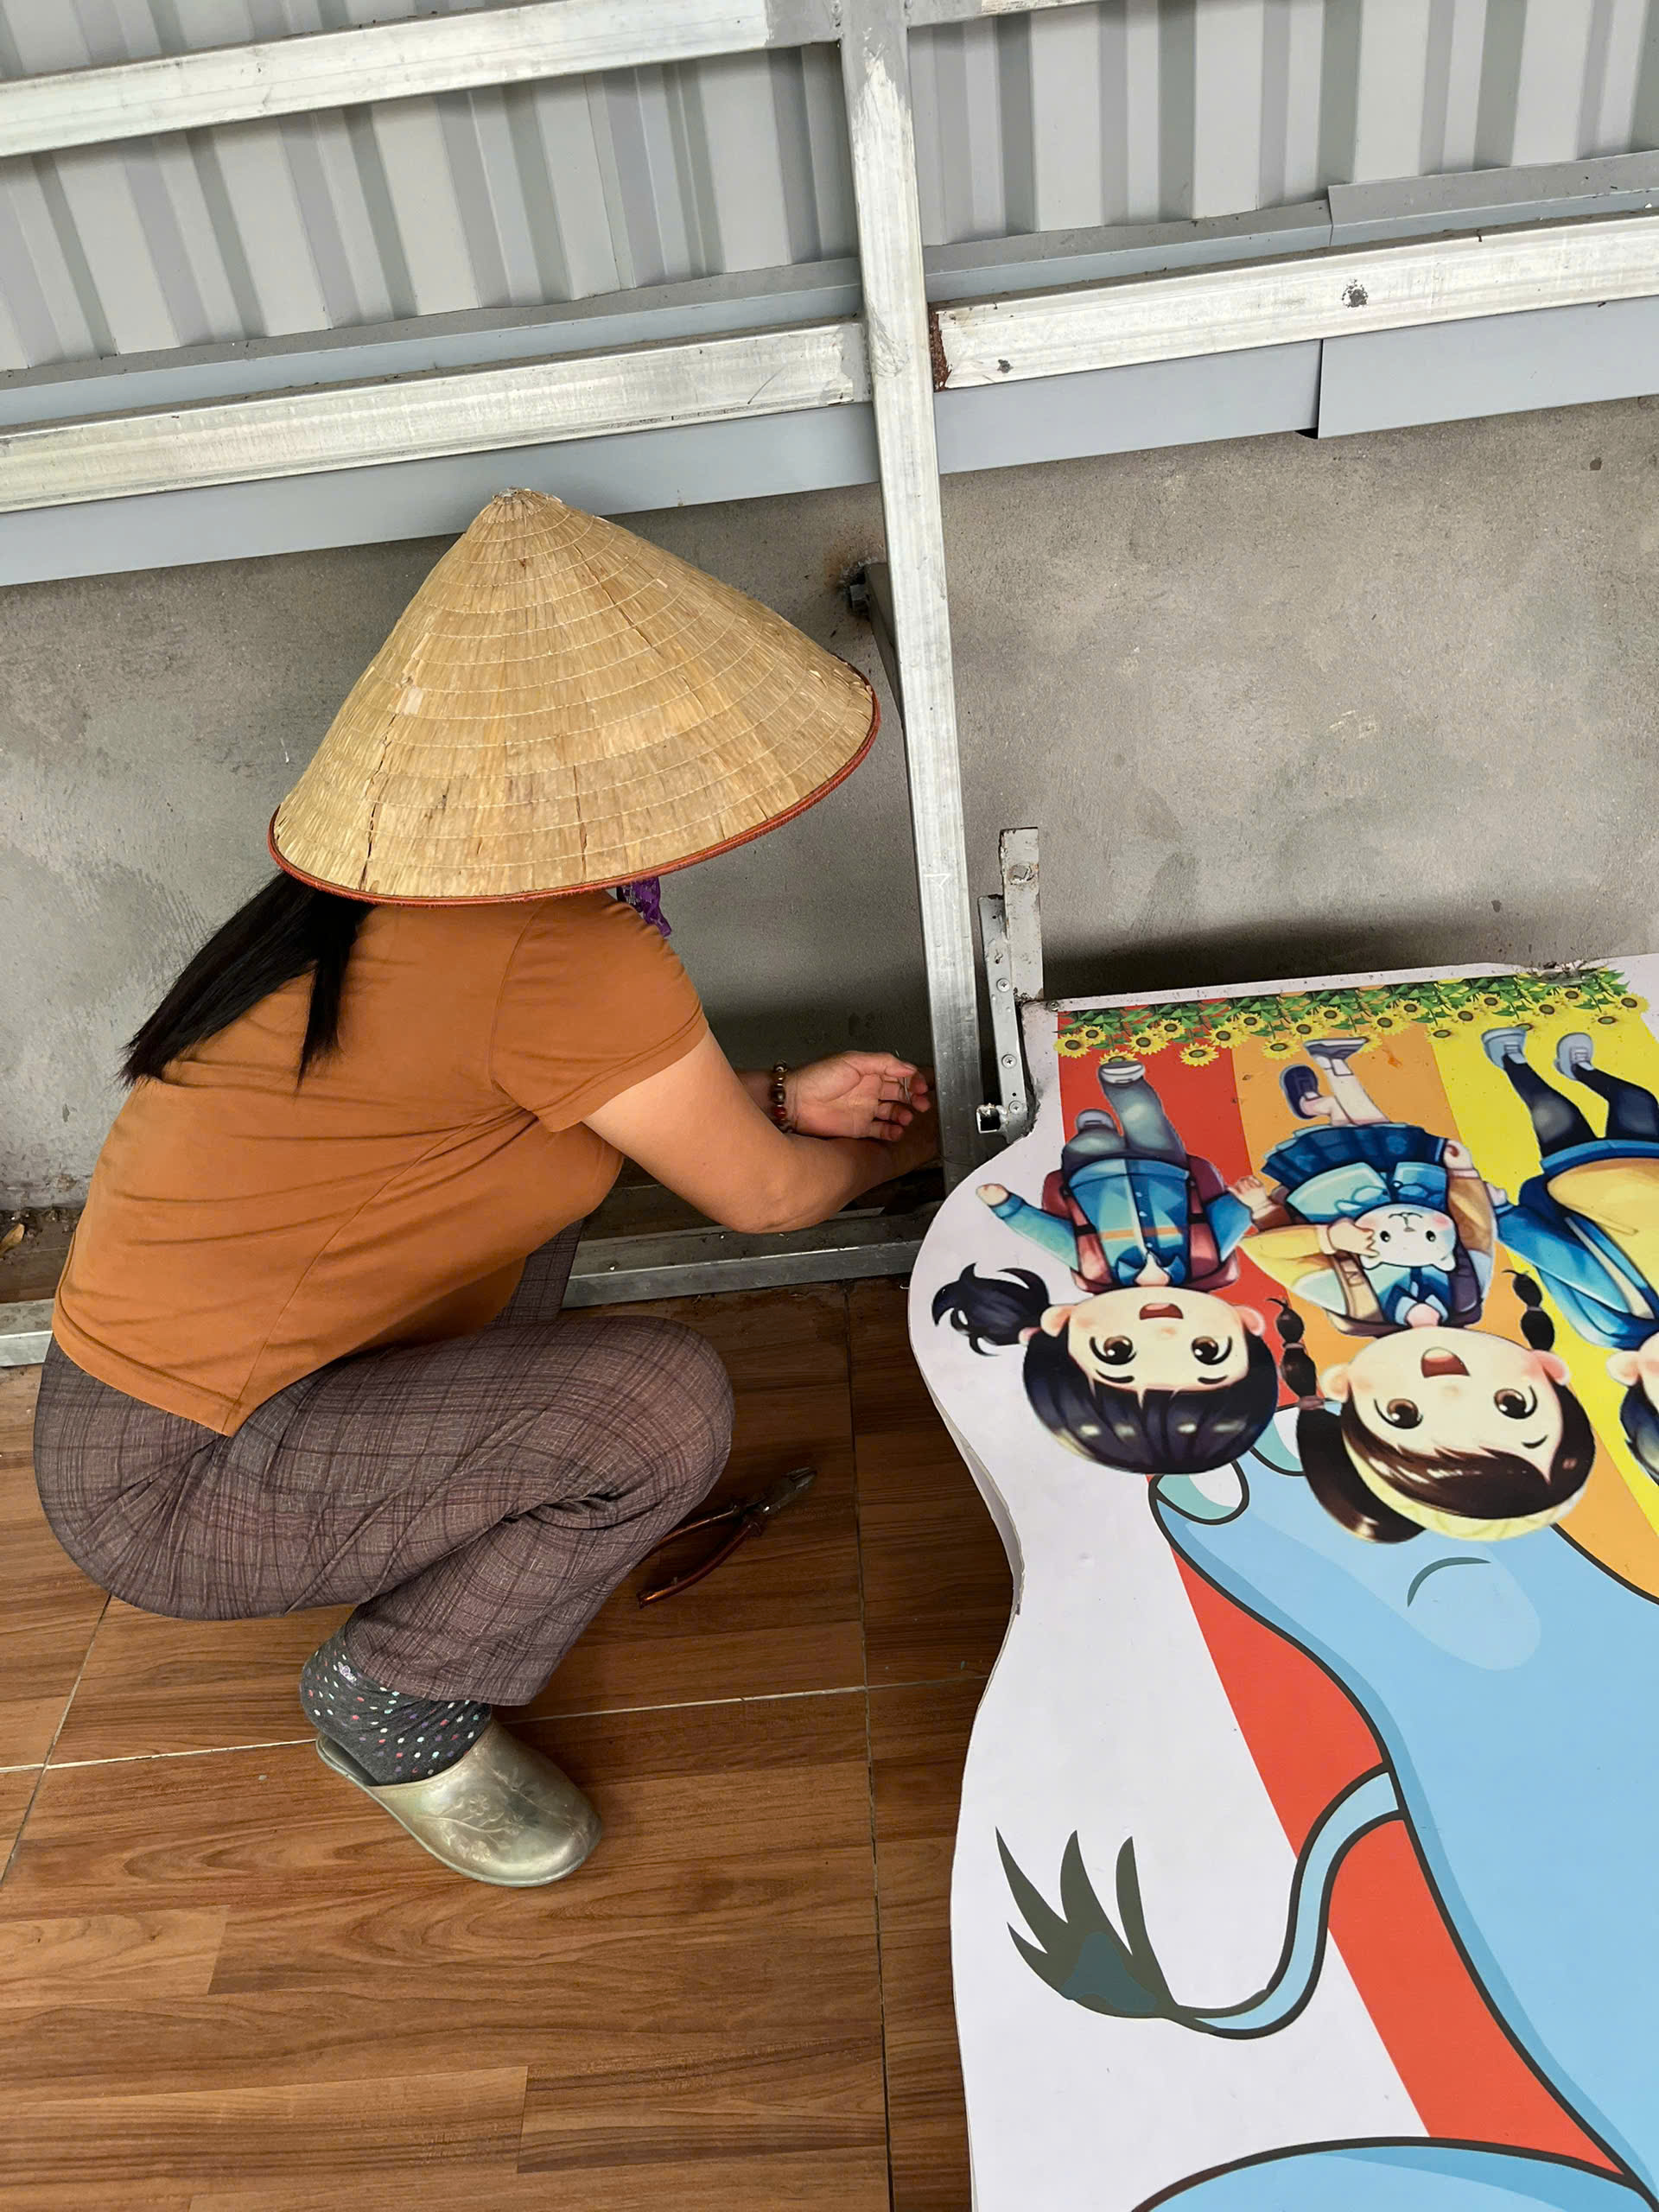
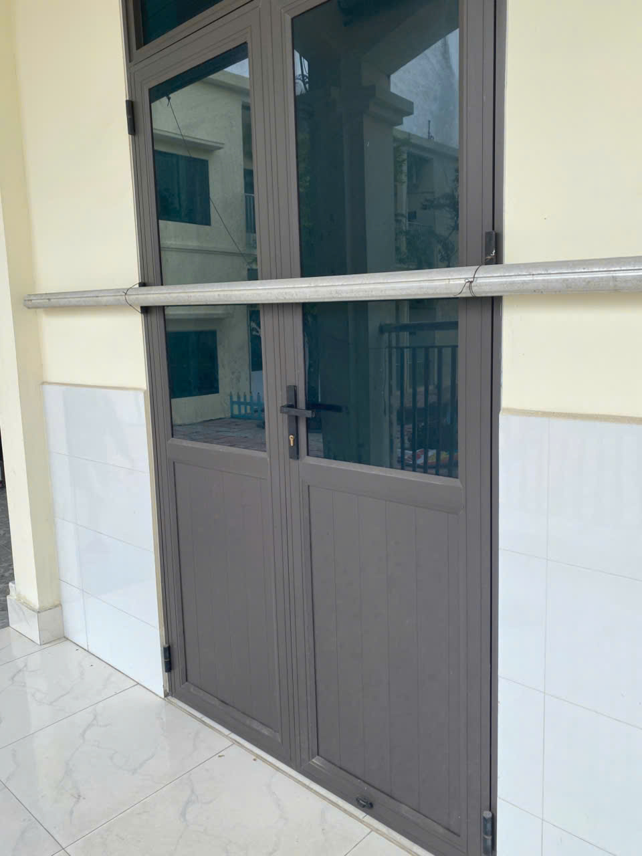

Slide 3
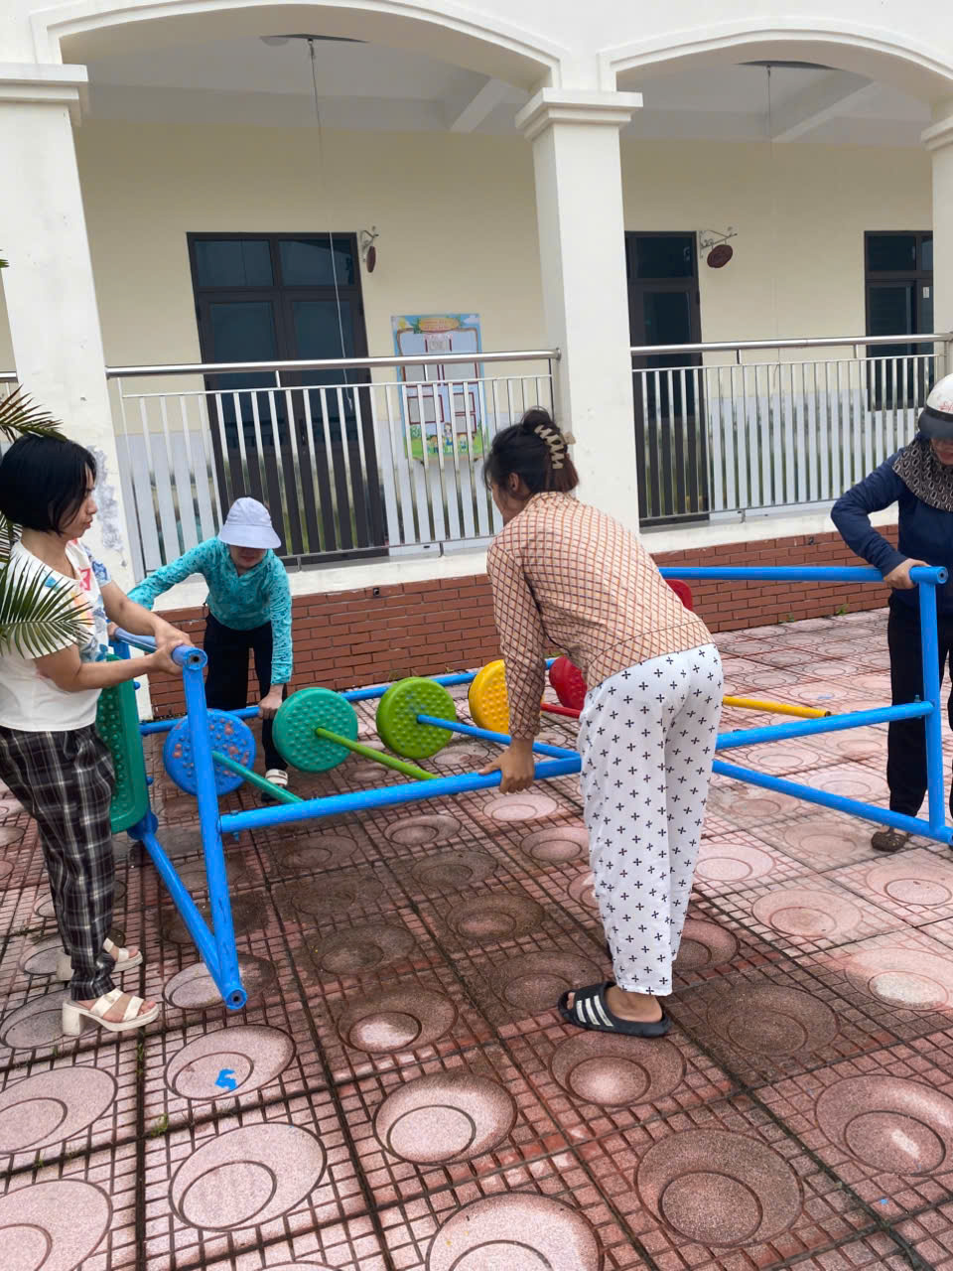
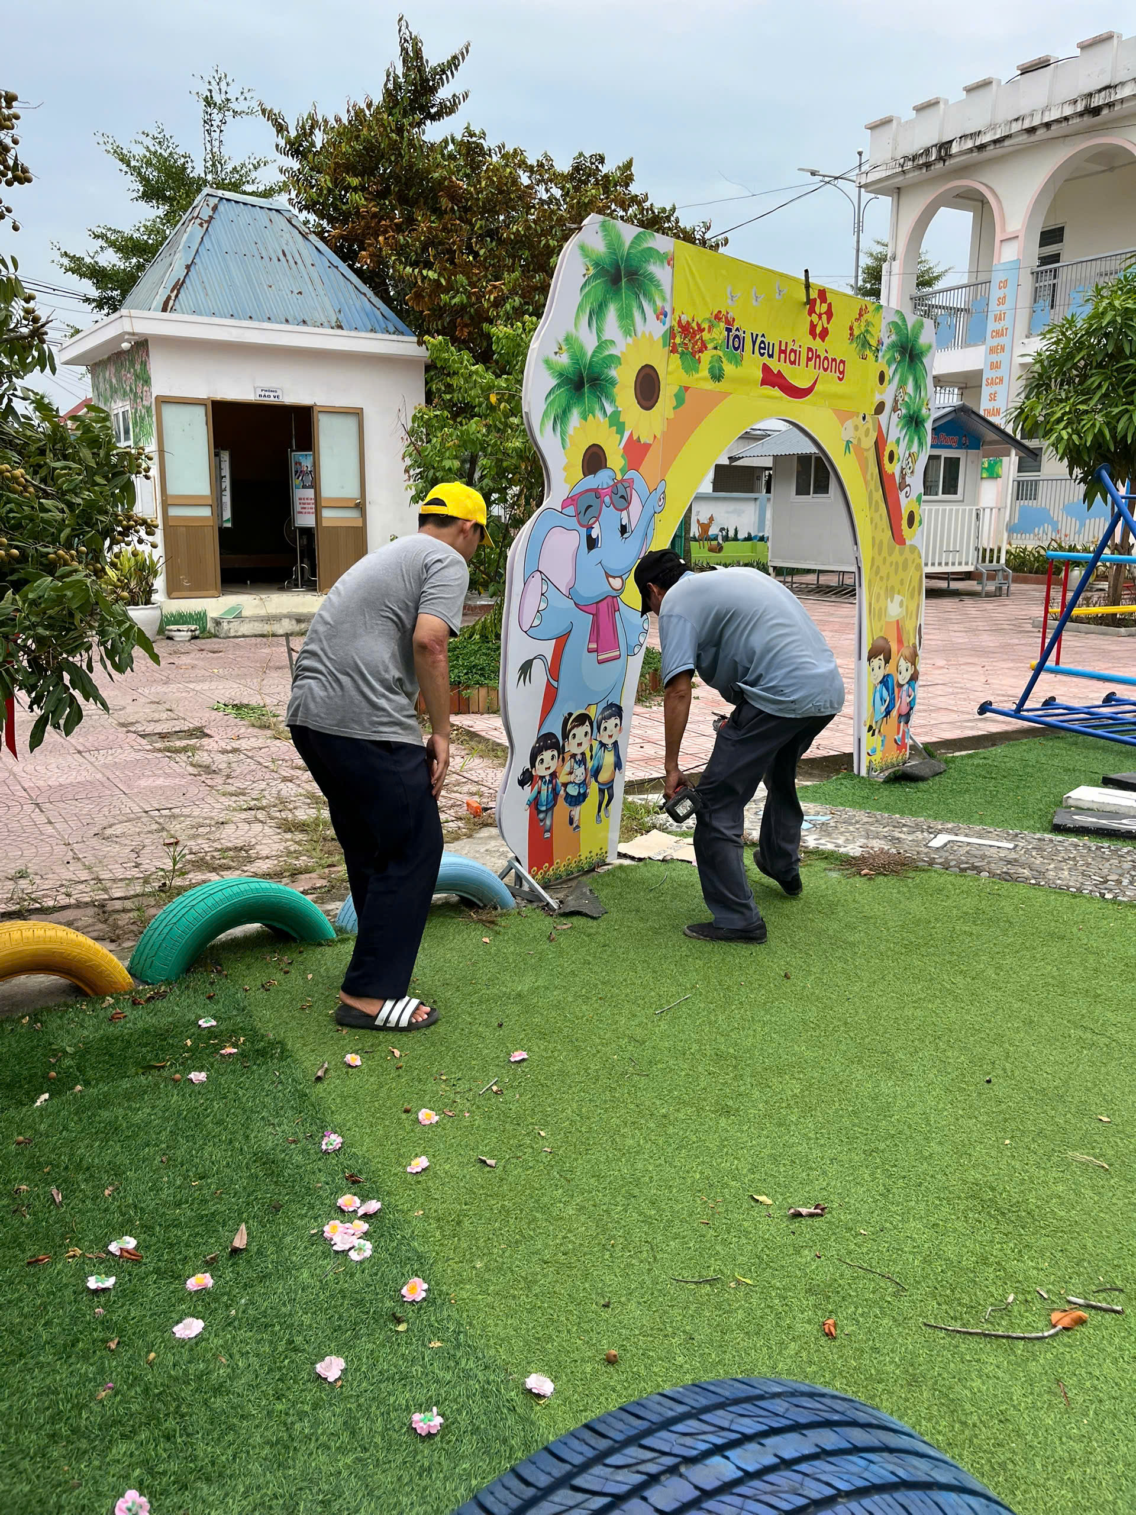

Slide 4
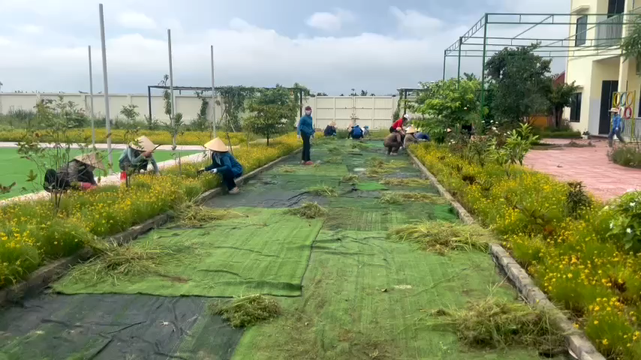
Sau bão chị em mình lại tiếp tục vệ sinh môi trường để đón trẻ trở lại trường nhé!
Cảm ơn các đồng chí đã đồng tâm chống bão bảo vệ tài sản lớp và nhà trường.
Mong bão sớm qua đi và không để tại thiệt hại.

